Slide 1
Caren Cifuentes
5to bachillerato en computación con orientación científica
Sección: A
Clave:10

Slide 2
Introducción
En la presentación podremos ver la historia de la computadora y como han cambiado durante los años , La historia de la computadora es muy interesante ya que muestra cómo el hombre logra producir las primeras herramientas para registrar los acontecimientos diarios desde el inicio de la civilización, cuando grupos empezaron a formar naciones y el comercio era ya medio de vida.

Slide 3
Historia de la computadora
Hoy en día nos resulta casi impensable una vida sin computadoras: las usamos en el trabajo, para nuestro entretenimiento, comunicarnos, y con un sinfín de cometidos más. Sin embargo, la computadora es un invento reciente que ha sufrido una serie de importantes cambios hasta llegar a lo que hoy conocemos como tal. Los invitamos entonces a empezar por conocer los inicios de la historia de la computadora.

Slide 4
¿Qué es una computadora?
La primera computadora, aunque no lo creamos, fue el ábaco. En términos estrictos, la computadora es el dispositivo que nos ayuda a realizar cálculos. En una computadora se debe realizar un proceso de entrada de datos, procesamiento de los mismos y salida.
Hoy en día las computadoras han avanzado tanto que podemos llegar a realizar grandes procesamientos de datos sin ningún tipo de problema.

Slide 5
Primera generación

Slide 6
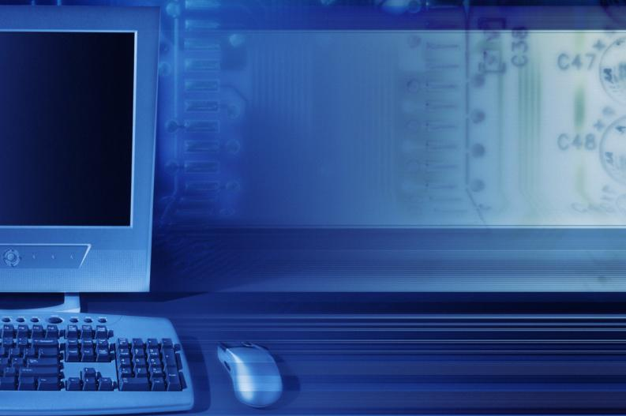
Los inicios de la computadora

Slide 7
Es muy difícil decir quién inventó la computadora, o cuál fue la primera computadora. Además, debemos distinguir entre las computadoras mecánicas y las programables. La primer computadora mecánica la creó Charles Babbage en 1822, el primer motor de cálculo automático que además podía realizar algunas copias en papel -por lo cual, también era una especie de impresora-. Pero Babbage no consiguió la financiación necesaria para construir a gran escala esta computadora rudimentaria y su invento quedó en el olvido.
Sin embargo, podemos situar el origen de las computadoras en un sentido estricto en el año 1936, cuando Konrad Zuse inventó la Z1, la primera computadora programable. Aquí comienza la llamada primera generación, que abarca hasta el año 1946, teniendo propósitos básicamente militares.

Slide 8
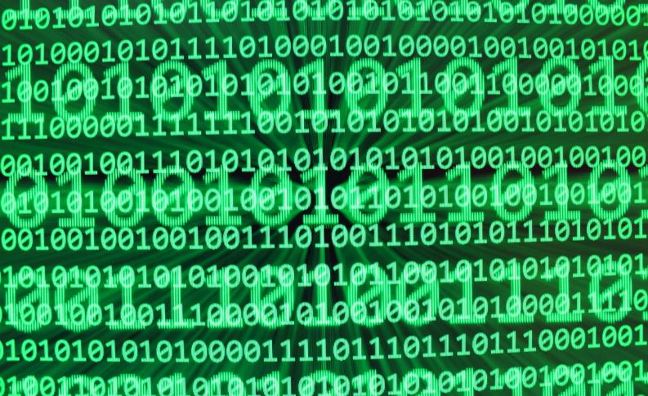
En 1946 se construye la primera computadora con propósitos generales, llamada ENIAC (Integrador Numérico Electrónico e Informático). Pesaba 30 toneladas, por lo que básicamente no era parecida a lo que hoy conocemos como computadora, podía realizar una única tarea y consumía grandes cantidades de energía. Otra característica particular es que esta computadora no tenía sistema operativo.

Slide 9
Otras computadoras famosas de esta generación fueron Colossus -la primera computadora programable eléctrica-, la ABC -considerada la primera computadora digital, aunque no fuera completamente funcional como la ENIAC- y la Harvard Mark I Computer -financiada por la conocida marca IBM-.

Slide 10
La segunda generación de computadoras

Slide 11
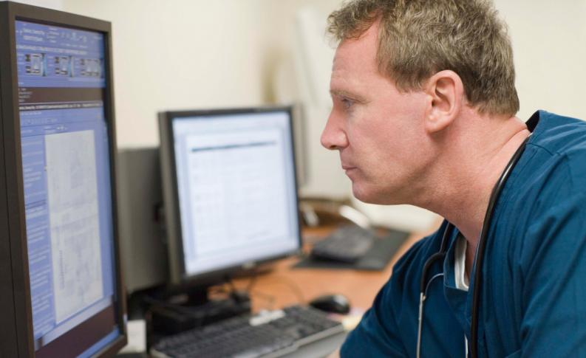
La segunda generación de computadoras comprende todas las computadorasconstruidas entre 1947 y 1962, y su principal diferencia con las anteriores es que comienzan a utilizar transistores -inventados, precisamente, en 1947- en lugar de tubos de vacío. Esto generaba menos calor, necesitaba menos energía y hacía a las computadoras más pequeñas. Además, se comienzan a desarrollar los sistemas operativos, los lenguajes de programación -FORTRAN- e incluso los primeros juegos -Spacewar-. Otro gran avance se produce en 1960, con la invención del microchip, ya que permitió fabricar computadoras más pequeñas y manejables en el ámbito del trabajo e incluso como las PC, ya que llevó también a la creación de los microprocesadores. Los tres principales modelos de microprocesadores fueron el de Intel, el de Texas Instrument y el de Garrett AiResearch.

Slide 12
La primera compañía de computación fue fundada en 1949 con el nombre de Electronic Controls Company, y realizó una serie de computadoras llamadas UNIVAC. La UNIVAC 1101 fue la primera en poder almacenar y ejecutar un programa en la memoria (1950) y un año más tarde era presentada la primer computadora de uso comercial de la marca. En esta época se produjo el salto a la fama de IBM, con las llamadas PC (Personal Computers), siendo la primera la IBM 701 en 1953. Esta tenía 16KB de memoria y utilizaba el sistema operativo MS-DOS, que hoy en día sigue existiendo. Para el año 1955 ya existía la primera computadora con memoria RAM, la Whirlwind 8.

Slide 13
Tercera Generación

Slide 14

Podrás ver cómo sigue la historia de las computadoras en próximos artículo, donde hablaremos de la tercera generación de computadoras y de las computadoras en la actualidad.

Slide 15
Primera generación
Segunda generación
Tercera generación

Slide 16
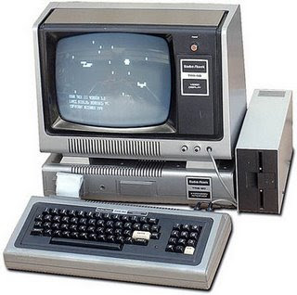
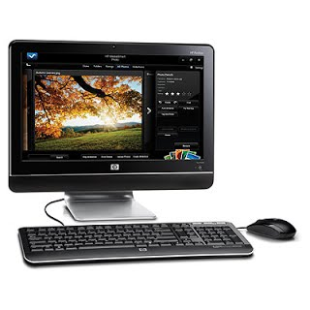
Computadoras
Antigua
Moderna

Slide 17
Conclusión:
La computadora es una máquina electrónica capaz de ordenar procesar y elegir un resultado con una información. En la actualidad, dada la complejidad del mundo actual, con el manejo inmenso de conocimientos e información propia de esta época de crecimiento tecnológico es indispensable contar con una herramienta que permita manejar información con eficiencia y flexibilidad, esa herramienta es la computadora.

